Slide 1
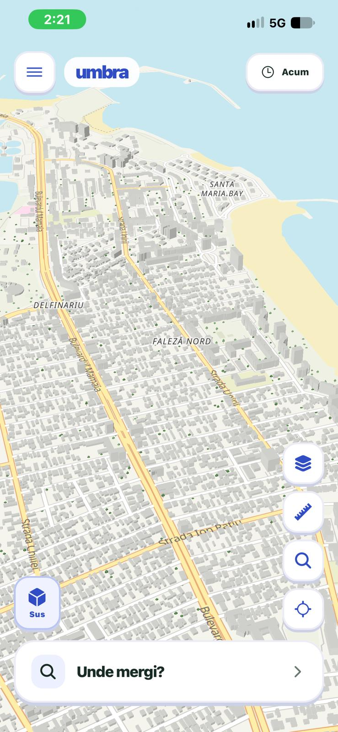
RoSEF 2026
UMBRA
Trasee pietonale
cu mai multă umbră
Hărți, umbre și măsurarea clădirilor
Haivas Eduard Andrei, Manea Cezar Ștefan,
Perjoc Eduard Mihai
Clasa a X-a. Coordonator: Ramona Rădulescu
01
Captură din aplicația UMBRA · Constanța
Notes:
00:00–00:25 (25 secunde)
[Cezar] Bună ziua! Suntem Cezar Manea, Eduard Haivas și Eduard Perjoc, iar proiectul nostru se numește UMBRA. Ne-am întrebat cum putem folosi informațiile din umbre pentru a face o aplicație utilă atunci când mergem pe jos. Eduard vă va prezenta ideea și ce am realizat.
SURSE
README.md
Fișa de înscriere RoSEF
Asistență AI pentru redactare, documentare și design. Autorii verifică și își asumă conținutul. Documentele sursă separă funcțiile existente de cercetarea înălțimilor din umbre.

Slide 2
Originea și întrebarea de cercetare
Experimentul inițial
Am comparat o scenă goală cu o filmare de mers,
pentru a urmări umbra unei persoane înainte de apariția ei.
Întrebarea de cercetare
Cu ce eroare putem estima înălțimea clădirilor din umbră
și când rămâne vârful umbrei neobstrucționat?
De la analiza umbrelor în imagini la folosirea lor pe harta orașului.
Fișa de înscriere și istoricul proiectului.
02
Notes:
00:25–01:20 (55 secunde)
[Eduard Haivas] La început, am studiat o altă întrebare: poate umbra unei persoane să apară în imagine înainte ca persoana să iasă de după un colț? Am comparat o scenă goală cu o filmare de mers și cu o vedere de referință. Pornind de la această preocupare pentru umbre, am ajuns la un alt mod de a le folosi: alegerea traseelor pietonale. Pentru a estima umbra unei clădiri, trebuie să știm cât de înaltă este. De aici vine întrebarea cercetării noastre: cu ce eroare putem estima înălțimea din umbră și când rămâne vârful umbrei neobstrucționat?
SURSE
Fișa de înscriere RoSEF
docs/istoric-proiect/README.md
scripts/build-paper.py

Slide 3
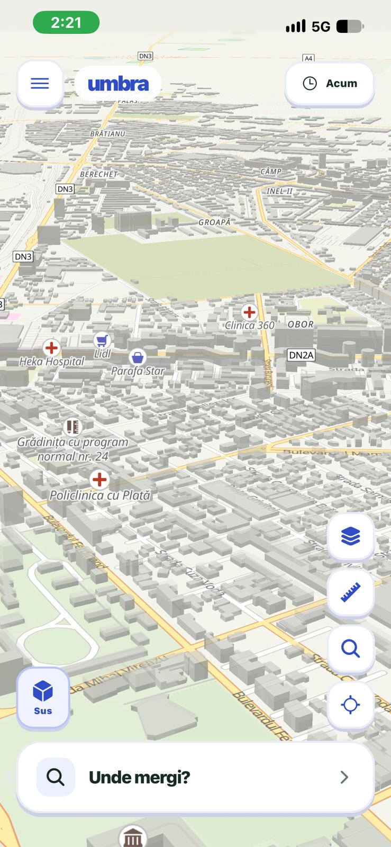
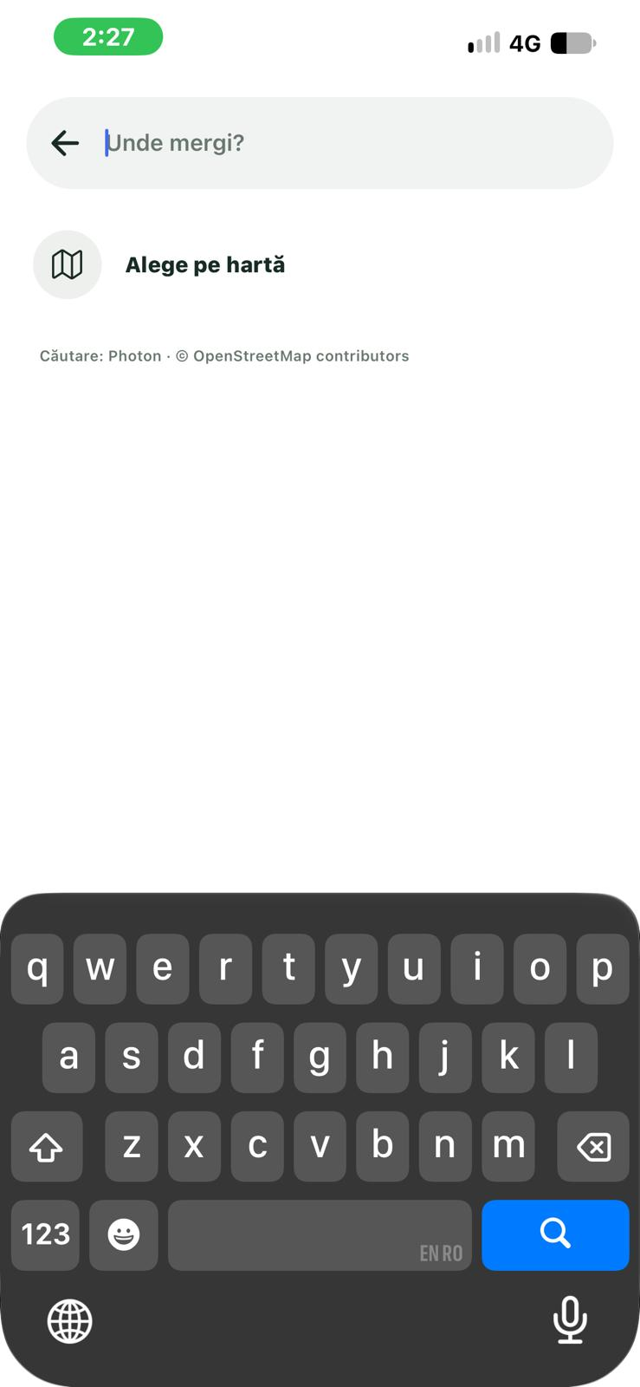
Cum funcționează aplicația
Alegi destinația și ora, apoi compari traseele.
Rapid
Durata cea mai mică
Echilibrat
Durată și umbră estimate
Mai multă umbră
În limita ocolului ales
Hartă 3D și navigare prin GPS
Capturi din aplicație
Rețele pietonale în București și alte 40 de reședințe de județ.
03
Notes:
01:20–02:20 (60 secunde)
[Eduard Haivas] În imaginile de pe ecran vedeți aplicația noastră. Harta poate afișa clădirile în trei dimensiuni, iar utilizatorul alege destinația prin căutare sau direct pe hartă și poate schimba ora plecării. Calculatorul folosește datele clădirilor, rețeaua pietonală și poziția Soarelui pentru a estima umbrele și a compara traseele. Telefonul afișează rezultatul și urmărește poziția prin GPS. Sunt disponibile până la trei variante: Rapid, Echilibrat și Mai multă umbră, în limita ocolului ales. Aplicația folosește rețele pregătite pentru București și celelalte reședințe de județ.
SURSE
README.md
mobile/src/components/RouteCard.tsx
Capturi din aplicație oferite de echipă

Slide 4
Ce arată datele despre clădiri
Instantaneul OSM analizat: Constanța, Mamaia și Palazu Mare
87,8%
Comparația GBA – OSM
−15,7 m
din 51.428 de clădiri nu au
înălțime sau număr de etaje.
Diferența medie pentru cele 10 clădiri
cu înălțimea OSM între 20 și 40 m.
Valorile compară două baze de date; OSM este referința acestei analize.
04
Notes:
02:20–03:20 (60 secunde)
[Eduard Haivas] Pentru cercetare am analizat datele folosite inițial în zona Constanța, Mamaia și Palazu Mare. În acel set, aproape optzeci și opt la sută dintre cele peste cincizeci și una de mii de clădiri nu aveau înălțimea sau numărul de etaje înregistrate. Am comparat și estimările GlobalBuildingAtlas cu înălțimile etichetate în OpenStreetMap. În grupul de zece clădiri cu înălțimea între douăzeci și patruzeci de metri, diferența medie a fost de minus cincisprezece virgulă șapte metri. Aceasta este o comparație între baze de date, cu OSM ca referință, nu o măsurare independentă a înălțimilor.
SURSE
docs/research/gba-heights/summary.json
scripts/build-paper.py

Slide 5
Măsurarea înălțimii din umbră
Rază solară
h = L × tan(e)
L: lungimea umbrei
e: unghiul Soarelui
h: înălțimea estimată
h
e
Măsurare: ruletă sau laser, GPS
sau fotografie aeriană.
L
Exemplu calculat: aceeași eroare de ±5 m la lungimea umbrei poate însemna
±3,2 m la 32,9° sau ±13,2 m la 69,2°.
Model geometric; teren plan. Valorile nu reprezintă măsurători de teren.
05
Notes:
03:20–04:25 (65 secunde)
[Eduard Haivas] Modul de măsurare folosește relația de pe ecran. Pe teren plan, înălțimea este lungimea umbrei înmulțită cu tangenta unghiului Soarelui. Aplicația calculează unghiul din loc, dată și oră. Lungimea poate fi introdusă după o măsurare cu ruleta sau laserul, cu ajutorul GPS-ului ori dintr-o fotografie făcută de sus. O valoare confirmată poate fi folosită în calculul umbrelor și al traseelor. Am analizat și efectul erorilor. Într-un exemplu calculat, aceeași abatere de cinci metri la lungime înseamnă aproximativ trei virgulă doi metri la o elevație de treizeci și trei de grade, dar treisprezece virgulă doi metri când Soarele este mult mai sus.
SURSE
docs/paper/measurability.json
README.md
https://gml.noaa.gov/grad/solcalc/calcdetails.html

Slide 6
UMBRA
O hartă care
te ajută să
alegi traseul.
Compari traseele după durată
și după umbra estimată.
Vă mulțumim!
06
Notes:
04:25–05:00 (35 secunde)
[Eduard Perjoc] UMBRA leagă astfel datele despre clădiri de umbrele de pe hartă și de traseele pe care le putem alege. Utilizatorul vede variantele și decide cât timp în plus acceptă să meargă pentru mai multă umbră. Vă mulțumim pentru atenție!
SURSE
README.md

